Slide 1
Funciones de distribución más usadas en simulación

Slide 2
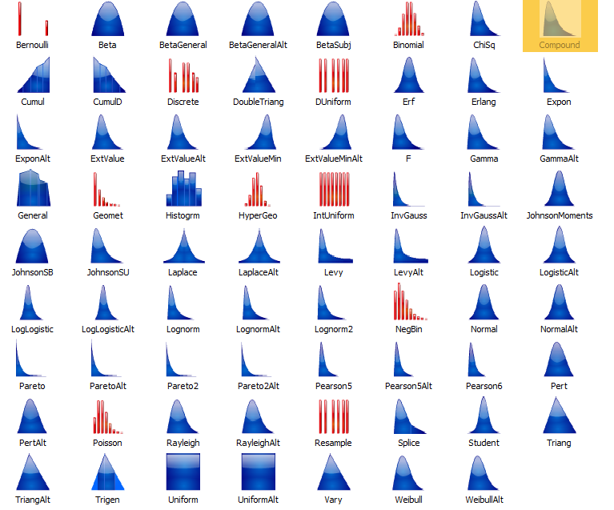
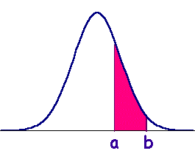
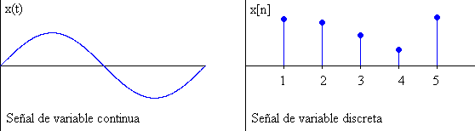
Funciones de distribución según su Clasificación.
Distribución de probabilidad discreta: Se usan para modelar variables cualitativas del flujo de caja
Distribución de probabilidad continua: Se usan para modelar variables cuantitativas del flujo de caja
Ejemplos: Normal, Lognormal, Uniforme, Triangular, Pert.
Ejemplos: Binomial, Geométrica, Poisson, Discreta.

Slide 3
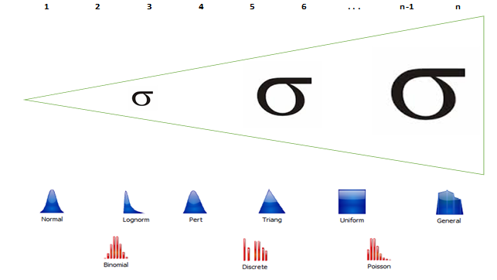
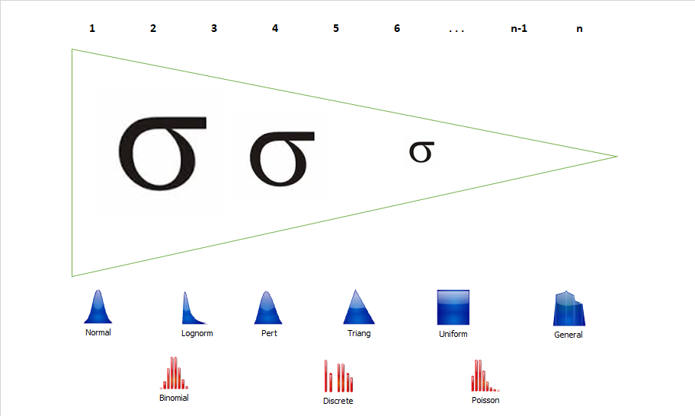
Funciones de distribución estadística más usadas en simulación
Cono de Riesgo

Slide 4
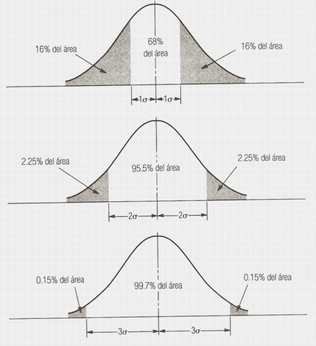
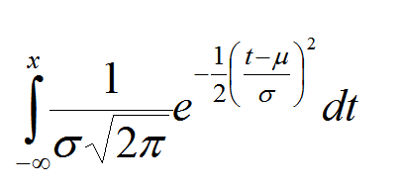
Funciones de distribución estadística mas usadas en simulación
=RiskNormal(Media; Desviación)
¿Que variables necesitarían truncamiento?
VPN
TIR
Precios de Venta
Cantidades Vendidas
Costos
Normal
Muy Buen conocimiento del comportamiento de la variable
Prueba para variables positivas:
Media – 4 Desviaciones >=0

Slide 5
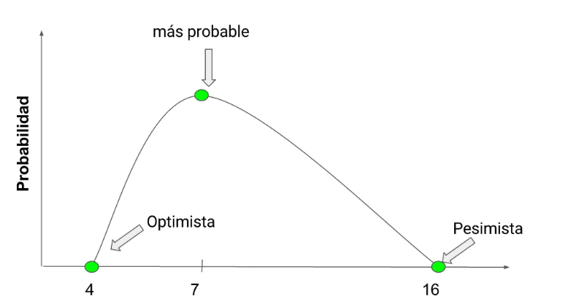
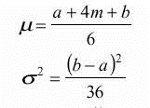
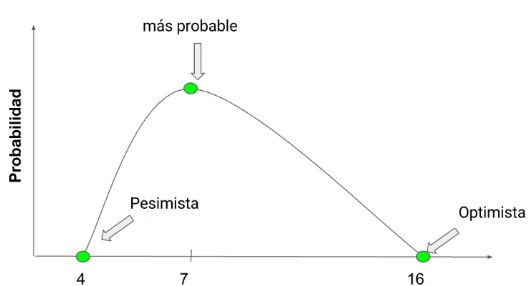
Funciones de distribución estadística mas usadas en simulación
=RiskPert(Opt;Medio;Pes)
¿Cuál función corresponde un VPN y cual costos?
Pert
=RiskPert(Pes;Medio; Opt)
Buen conocimiento del comportamiento de la variable

Slide 6
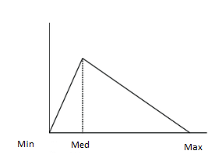
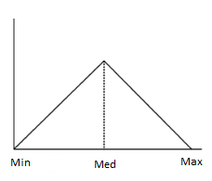
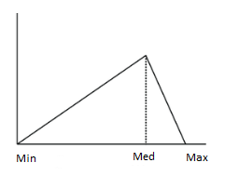
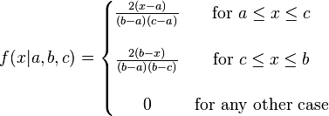



Funciones de distribución estadística mas usadas en simulación
Triangular
=RiskTriang(Min;Medio;Max)
Diferencias entre PERT y TRIANGULAR
Función de distribución Natural
PERT
Optimista
Medio
Pesimista
TRIANGULAR
Mínimo
Medio
Máximo
Poco conocimiento del comportamiento de la variable

Slide 7
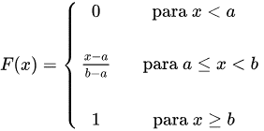
Funciones de distribución estadística mas usadas en simulación
=RiskUniform(Min;Max)
Uniforme
Min
Max
Escaso o nulo conocimiento del comportamiento de la variable

Slide 8
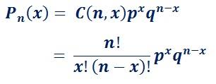
Funciones de distribución estadística mas usadas en simulación
Probabilidad Absoluta
Binomial
70%
=RiskBinomial(1;Probabilidad de ocurrencia)
30%
Se usa para modelar éxito o fracaso de un evento o problemas el tipo si / no
0
1
X

Slide 9

Funciones de distribución estadística mas usadas en simulación
PA
Discreta
50%
=RiskDiscrete([X];[PA])
30%
20%
=RiskDiscrete([0;1;2];[50%;30%;20%])
Se usa para modelar la ocurrencia de varios eventos independientes
0
1
2
X
PA = Probabilidad Absoluta
X= Variable de análisis

Slide 10
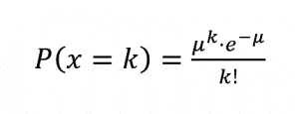
Funciones de distribución estadística mas usadas en simulación
PA
Poisson
30%
=RiskPoisson(Probabilidad de ocurrencia)
Su propiedad fundamental es que convierte probabilidad en frecuencia en un periodo determinado de tiempo
=RiskPoisson(70%)
70%
0
1
2
n
X

Slide 11
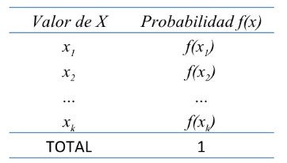
Funciones de distribución estadística mas usadas en simulación
Ventas | Probabilidad Relativa
4000 | 2
4500 | 2
5200 | 3
6700 | 10
8000 | 10
9500 | 5
10000 | 5
13000 | 3
15000 | 3
General
Se usa para modelar el resultado de un panel de expertos cuando se hace una metodología cualitativa por puntos (Agrupa)
=RiskGeneral (Min X, Max X;[X];[PR])
=RiskGeneral(4000; 15000 ;[X];[PR]))

Slide 12
Funciones de distribución estadística mas usadas en simulación
NOTA ACLARATORIA
Identificación de función a utilizar
Discreta | Función | % | Probabilidad Absoluta | Suma 100% | Independientes
General | Función | # | Probabilidad Relativa | No suma 100% | Agrupar
Ponderación | No es Función | % | Pesos o ponderaciones | Suma 100% | Agrupar

